Slide 1
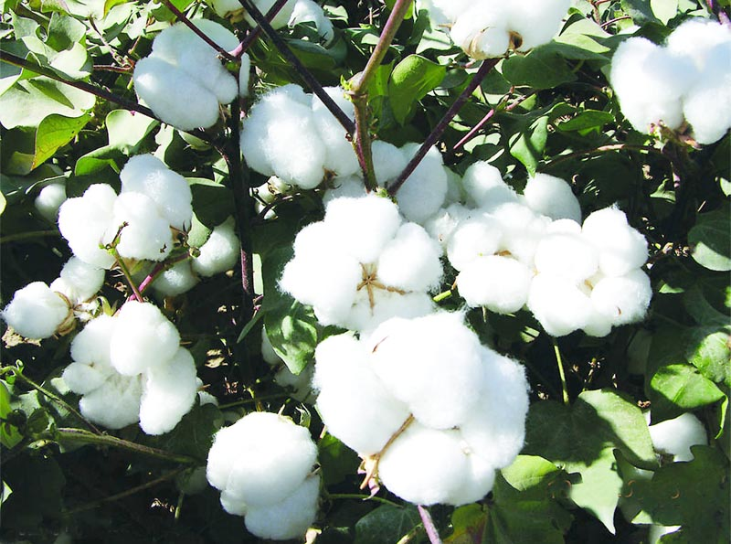
【统编小学语文一年级下册】
mián
这是什么？
棉花

Slide 2
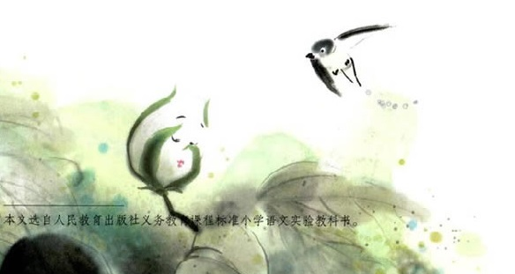
19 棉花姑娘
（第一课时）

Slide 3
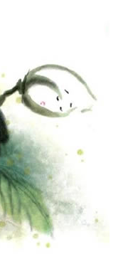
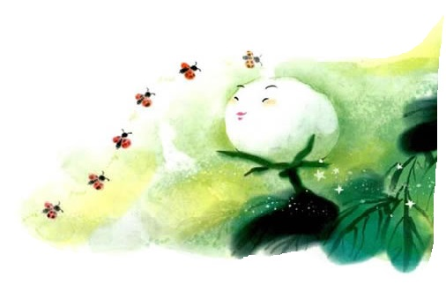
同学们，请看这两幅图，说说棉花姑娘的表情有什么变化？

Slide 4
读一读
要求：
（1）结合注音把课文读正确，读通顺。
（2）边读边想：棉花姑娘请了哪些小动物来帮忙？是谁帮助棉花姑娘治好了病？

Slide 5
燕子 啄木鸟 青蛙 七星瓢虫
可恶 盼望 高兴 惊奇
空中 树干 田里 棉花
碧绿碧绿 雪白雪白
yàn
zhuó
wā
piáo
wù
pàn
qí
gàn
mián
bì

Slide 6
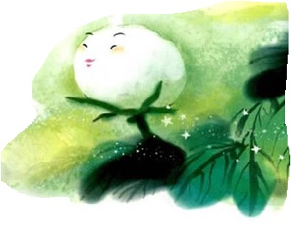
试一试：
我/只会/捉空中的害虫，你还是/请别人/帮忙吧！
我们身上/有七个斑点，就像/七颗星星，大家叫我们/七星瓢虫。

Slide 7
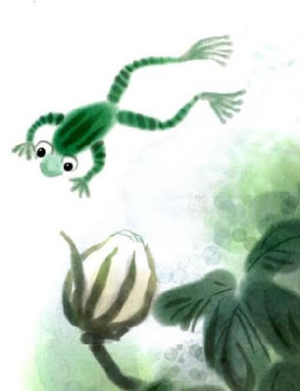
我会填空
棉花姑娘( )，她请求（ ）、（ ）和（ ）给自己治病，可是他们都没有帮上忙，最后（ ）治好了她的病。
生病了
燕子
啄木鸟
青蛙
七星瓢虫

Slide 8

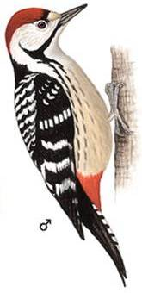

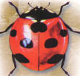
燕子
啄木鸟
青蛙
七星瓢虫

Slide 9
吃棉花上的蚜虫
只捉空中飞的害虫
只捉树上的害虫
只捉稻田里的害虫

Slide 10
空中飞
燕子捉 的害虫，
啄木鸟捉 的害虫，
青蛙捉 的害虫，
七星瓢虫吃 的蚜虫。
树干里
田里
棉花叶子上

Slide 11
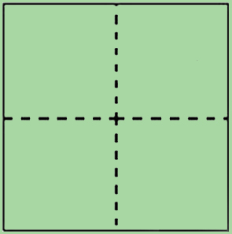
写一写
一
星
奇
一

Slide 12
写一写
一
乚
干
七

Slide 13
19 棉花姑娘
（第二课时）

Slide 14
【认一认】
mián niáng zhì yàn bié gàn rán
棉 娘 治 燕 别 干 然
qí kē piáo bì tǔ lā bìng
奇 颗 瓢 碧 吐 啦 病
yī bié qī xīng
医 别 七 星

Slide 15
同学们，请看这两幅图，说说棉花姑娘的表情有什么变化？

Slide 16
【品读课文，读好对话】
棉花姑娘生病了，叶子上有许多可恶的蚜虫。她多么盼望有医生来给她治病啊！

Slide 17
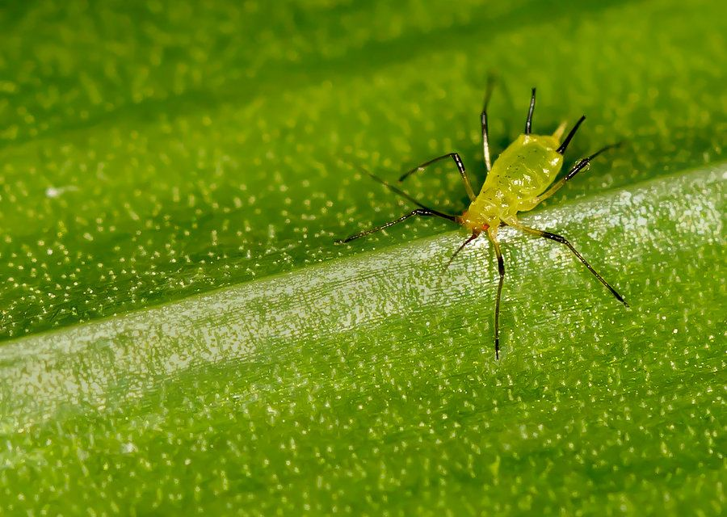
【品读课文，读好对话】
我的名字叫“蚜虫”，我的身体圆圆的，可以有很多颜色，你们看我的肚子有多大，因为我专吃植物的汁液。
棉花受蚜虫侵害后，植株矮小，叶片变小，叶数减少，大大影响棉花的产量。
【补充资料】

Slide 18
【品读课文，读好对话】
【练习说话】
用“因为……所以……”的句式说说棉花姑娘的病因。

Slide 19
【品读课文，读好对话】
燕子飞来了。棉花姑娘说：“请你帮我捉害虫吧！”燕子说：“对不起，我只会捉空中飞的害虫，你还是请别人帮忙吧！”

Slide 21
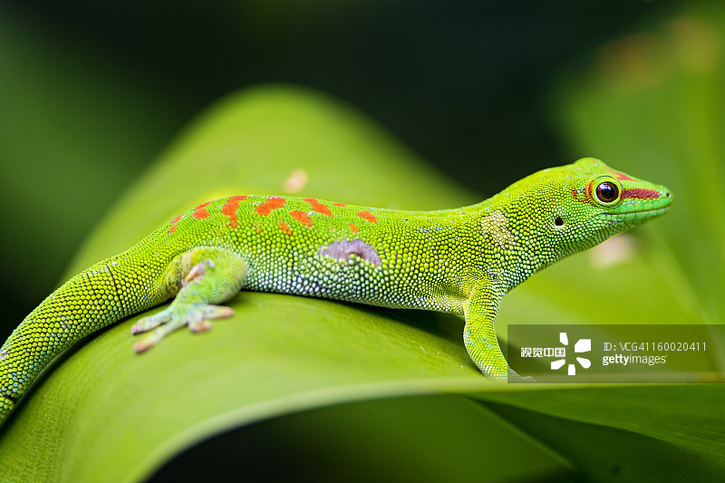
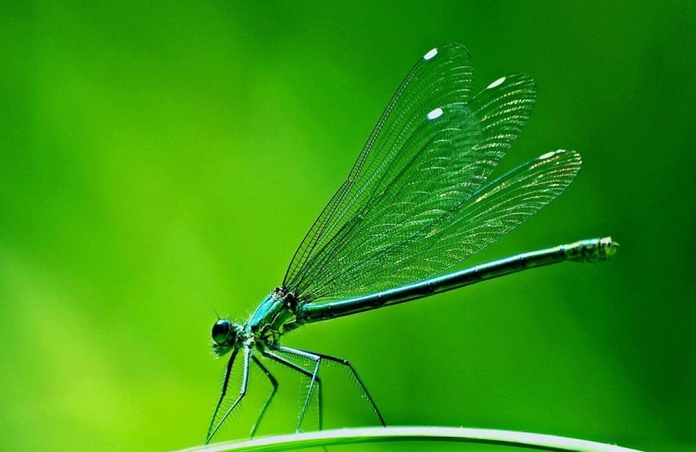
【练习说话】
____来了，棉花姑娘说：“请_______！”
_____说：“我只_____你还是__________。”

Slide 22
忽然，一群圆圆的小虫子飞来了，很快就把蚜虫吃光了。棉花姑娘惊奇地问：“你们是谁呀？”小虫子说：“我们身上有七个斑点，就像七颗星星，大家叫我们七星瓢虫。”

Slide 23
忽然，一群圆圆的小虫子飞来了，很快就把蚜虫吃光了。棉花姑娘惊奇地问：“你们是谁呀？”小虫子说：“我们身上有七个斑点，就像七颗星星，大家叫我们七星瓢虫。”

Slide 24
忽然，一群圆圆的小虫子飞来了，很快就把蚜虫吃光了。棉花姑娘惊奇地问：“你们是谁呀？”小虫子说：“我们身上有七个斑点，就像七颗星星，大家叫我们七星瓢虫。”

Slide 25
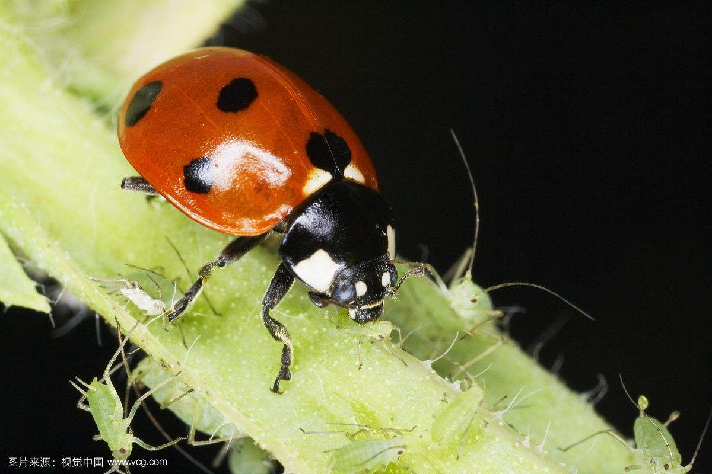
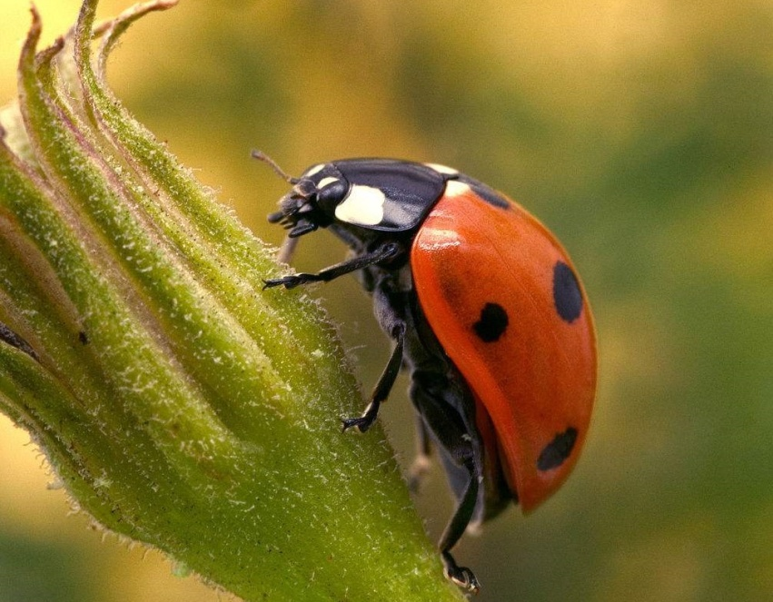
【知识小卡片】
你知道吗？瓢虫有很多种类，七星瓢虫俗称“花大姐”“金龟”等，可捕食各种蚜虫，被人们称为“活农药”。但是除此以外，大部分瓢虫都是害虫，如二十八星瓢虫就是常见的小害虫。

Slide 26
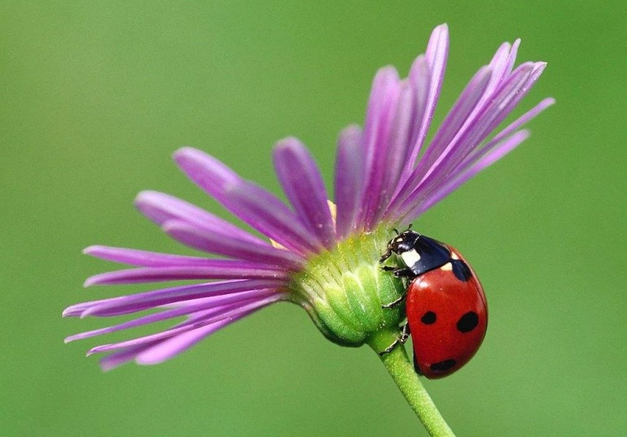
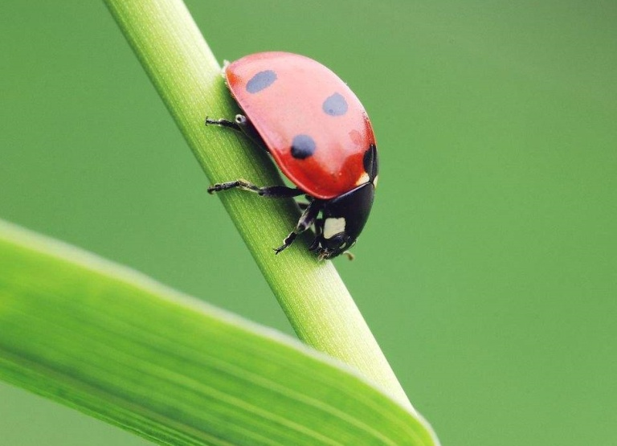
【知识小卡片】
《瓢虫》
小瓢虫，穿甲壳，
好像一辆小坦克，
威风凛凛地里过，
吓得蚜虫纷纷躲，
吓得蚜虫纷纷躲。

Slide 27
不久，棉花姑娘的病好了，长出了碧绿碧绿的叶子，吐出了雪白雪白的棉花。她咧开嘴笑啦！

Slide 28
不久，棉花姑娘的病好了，长出了碧绿碧绿的叶子，吐出了雪白雪白的棉花。她咧开嘴笑啦！
不久，棉花姑娘的病好了，长出了碧绿的叶子，吐出了雪白的棉花。她咧开嘴笑啦！

Slide 29
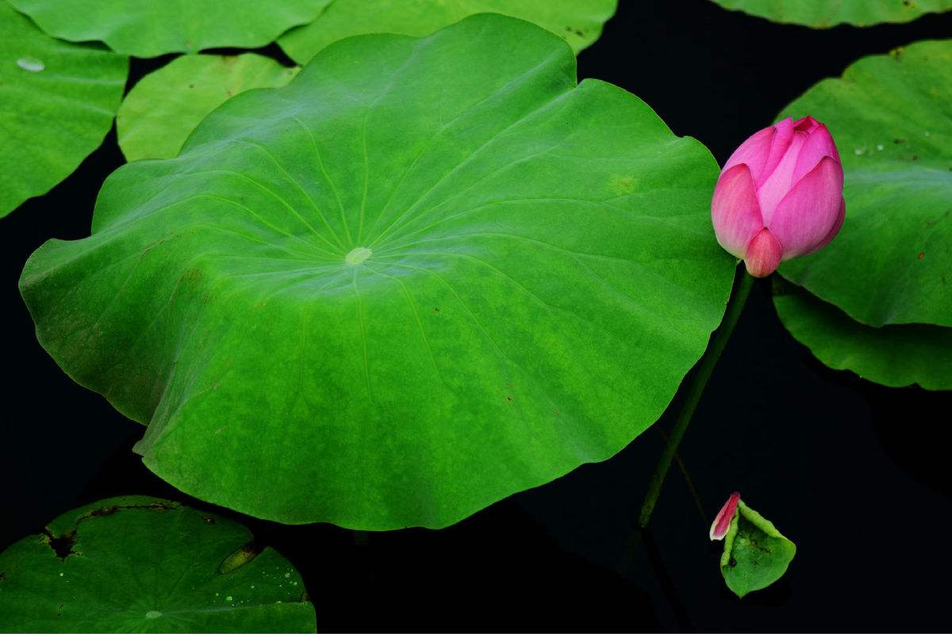
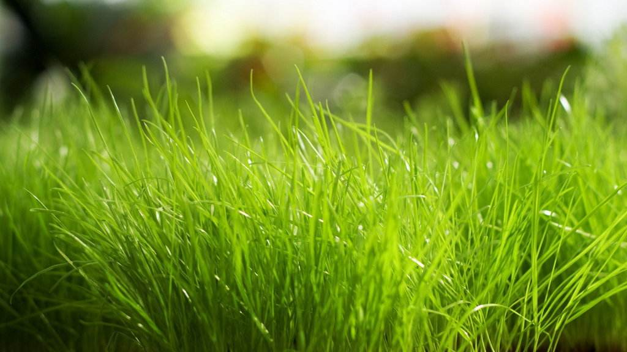
【说一说】
你能说说还有什么也是“碧绿碧绿的”“雪白雪白的”？

Slide 30

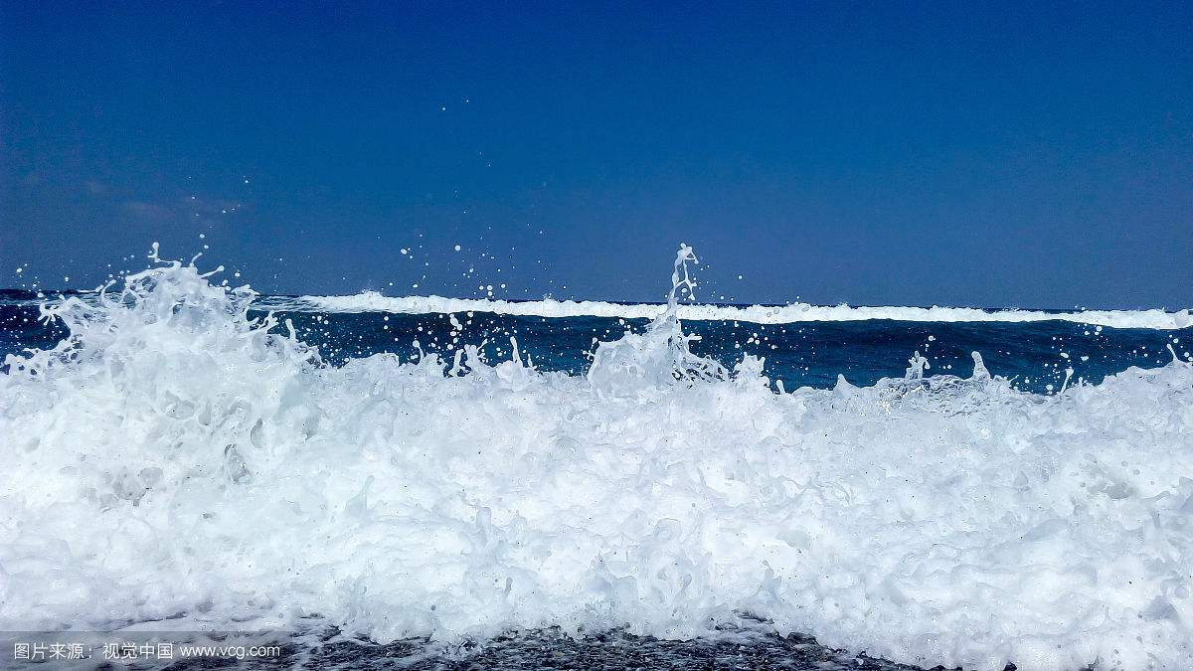
【说一说】
你能说说还有什么也是“碧绿碧绿的”“雪白雪白的”？

Slide 31
写一写
匚
医
疒
病

